Slide 1
Kriging a interpolace
Když jsou data vzácná a řídká...

Slide 2
Agenda
Bodová měření
Aspekty krigingu
Použití

Slide 3
Častý rozpor
Jev zájmu je v ploše spojitě
Měření jevu je drahé a diskrétní
Něco (málo) změříme, zbytek (většinu) interpolujeme numericky
Typické use cases: těžba, počasí

Slide 4
Možnosti interpolace
Právě 1 nejbližší pozorování (= voronoi)
KNN – průměr K nejbližších pozorování
IDW – nepřímá úměra vzdálenosti
Kriging – uplatnění rozptylu matematicky

Slide 5
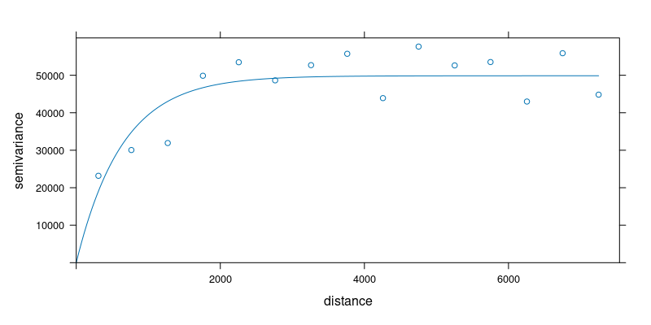
Koncept krigingu
range
sill
nugget

Slide 6
Aspekty krigingu
Očekává „dobře vychovaný“ rozptyl = od určité vzdálenosti stabilní
Očekává normální rozdělení reziduí (možnost intervalového odhadu)
Pokud očekávání neplatí, pak IDW nebo KNN (bez intervalů)

Slide 7
Řešený příklad
8-kvalita-vzduchu.R

